Slide 1
产品业务系统开发平台建设指南项目 系统调研汇报
2024年8月

Slide 2
第一部分：系统现状架构梳理
第二部分：当前系统问题总结
第三部分：行业平台建设对标
目录
CONTENTS

Slide 3
编码中心系统应用建设现状
中国商品信息服务平台
产品管理
UDI标签
数据共享
监测统计
产品添加
产品列表
品牌管理
UDI
GMN
NMPA
微信共享
百度共享
商品数据统计
产品扩展数据
产品月/年度增量情况
批量上传
检验报告
缺失产品
GDS
CHECK
SSCC
京东共享
…
服务监管数据
产品实时上报日志
…
易码追溯
中国编码APP
我要追溯
单品追溯
追溯配置管理
企业信息管理
散装商品追溯
追溯展示
医疗领域追溯
订单中心
食品安全管理
条码申请
条码变更
进口商品数据平台
GDSN
条码商桥
条码生成
产品添加
产品管理商品电子档案服务
商品条码自助
服务
商品数据应用
服务
扫一扫
医疗追溯
进口商管理
企业管理
产品添加
产品列表
新建电子档案
新建商品编码
商品电子目录
证书管理
报关信息
产品列表
同步设置
digital link解析平台
档案订单管理
商品编码列表
商品数据共享
条码验证
标签信息
商品二维码
全球商品条码查询
电子档案列表
数字胶片订单
商品数据API
生成数字
查询数字连接
商品二维码
EPCIS1.2/2.0
商品二维码管理
防伪码订购
防伪码管理
统计与分析
扫码导购
证照管理
修改企业二维码样式
批次二维码管理
单品二维码管理

Slide 4
编码中心应用技术架构现状（1/2）
中国商品信息服务V4平台
中国编码APP服务
条码商桥
中国食品安全追溯平台
digital link解析平台
认证中心
微服务
静态资源服务器
…
APP
接口
APP
管理
APP
CMS
…
产品管理商品电子档案服务
商品条码自助服务
…
追溯
管理
易码
追溯
追溯
项目
…
链接
解析
链接
生成
…
开发框架/语言
开发框架/语言
开发框架/语言
开发框架/语言
开发框架/语言
前端框架
MVC、VUE、HTML
开发框架
.NET 5
架构/开发语言
B/S C#
前端框架
Android、IOS、Vue
开发框架
Spring Boot
架构/开发语言
B/S Java
前端框架
MVC、WPF、WinForm、微信小程序
开发框架
.NET MVC、.NET WPF、.NET WinForm
架构/开发语言
C/S、B/S C#
前端框架
Layui、VUE、Jsp、Android、IOS
开发框架
SpringCloud、SpringMVC（旧）
架构/开发语言
B/S Java
前端框架
Layui、VUE
开发框架
nodejs、SpringCloud
架构/开发语言
B/S JS、Java
SQL
SERVER
Redis
ES
MongoDB
MySQL
Redis
SQL
SERVER
MySQL
Oracle
MySQL
ES
Redis
MongoDB
SQLserver
ES
服务器
服务器
服务器
服务器
服务器
文件
服务器
*1台
中间件
服务器
*3台
应用
服务器
*8台
中间件
服务器
*3台
缓存
服务器
*3台
应用
服务器
*2台
应用服务器
*1台
中间件
服务器
*2台
缓存
服务器
*3台
应用
服务器
*4台
中间件
服务器
*3台
应用
服务器
*6台
操作系统
操作系统
操作系统
操作系统
操作系统
CentOS Linux 7 (Core)
Linux 3.10.0-1062.el7
windwos server 2008 R2
AlmaLinux release 9.0 (Emerald Puma)
AlmaLinux release 9.0 (Emerald Puma)
X86
X86
X86
X86
X86

Slide 5
编码中心应用技术架构现状(2/2)
中国商品信息服务V3平台
GDSN
进口商品数据平台
商品二维码
EPCIS1.2/2.0
产品
管理
条码
微站
全球
注册
微信共享
…
产品列表
同步设置
全球商品条码查询
…
进口商管理
企业管理
产品管理
…
产品管理商品电子档案服务
商品条码自助服务
…
EPCIS数据的增删改查
EPCIS数据的发布、订阅
…
开发框架/语言
开发框架/语言
开发框架/语言
开发框架/语言
开发框架/语言
前端框架
webForm、MVC、WebService、API、HTML、Jsp
开发框架
Asp.net、.NET MVC、.NET API
架构/开发语言
B/S C#
前端框架
MVC、WPF
开发框架
.NET MVC
架构/开发语言
C/S、B/S C#
前端框架
VUE、MVC
开发框架
.NET 5、.NET MVC
架构/开发语言
B/S C#
前端框架
MVC、VUE、WebForm、微信小程序
开发框架
ASP.NET、.NET 5
架构/开发语言
B/S C#
前端框架
Jsp
开发框架
SpringCloud
架构/开发语言
B/S Java
SQL
SERVER
Redis
SQL
SERVER
SQL
SERVER
ES
SQL
SERVER
ES
MySQL
MongoDB
ES
服务器
服务器
服务器
服务器
服务器
中间件
服务器
*6台
缓存
服务器
*9台
应用
服务器
*12台
中间件服务器
*2台
应用服务器
*2台
（旧）应用
服务器
*1台
（新）应用
服务器
*2台
应用服务器
*2台
中间件
服务器
*4台
缓存
服务器
*1台
应用
服务器
*5台
操作系统
操作系统
操作系统
操作系统
操作系统
windwos server 2008 r2
windwos server 2008 r2
windwos server 2007
CentOS Linux 7 (Core)
windwos server 2008 R2
AlmaLinux release 9.0 (Emerald Puma)
X86
X86
X86
X86
X86

Slide 6
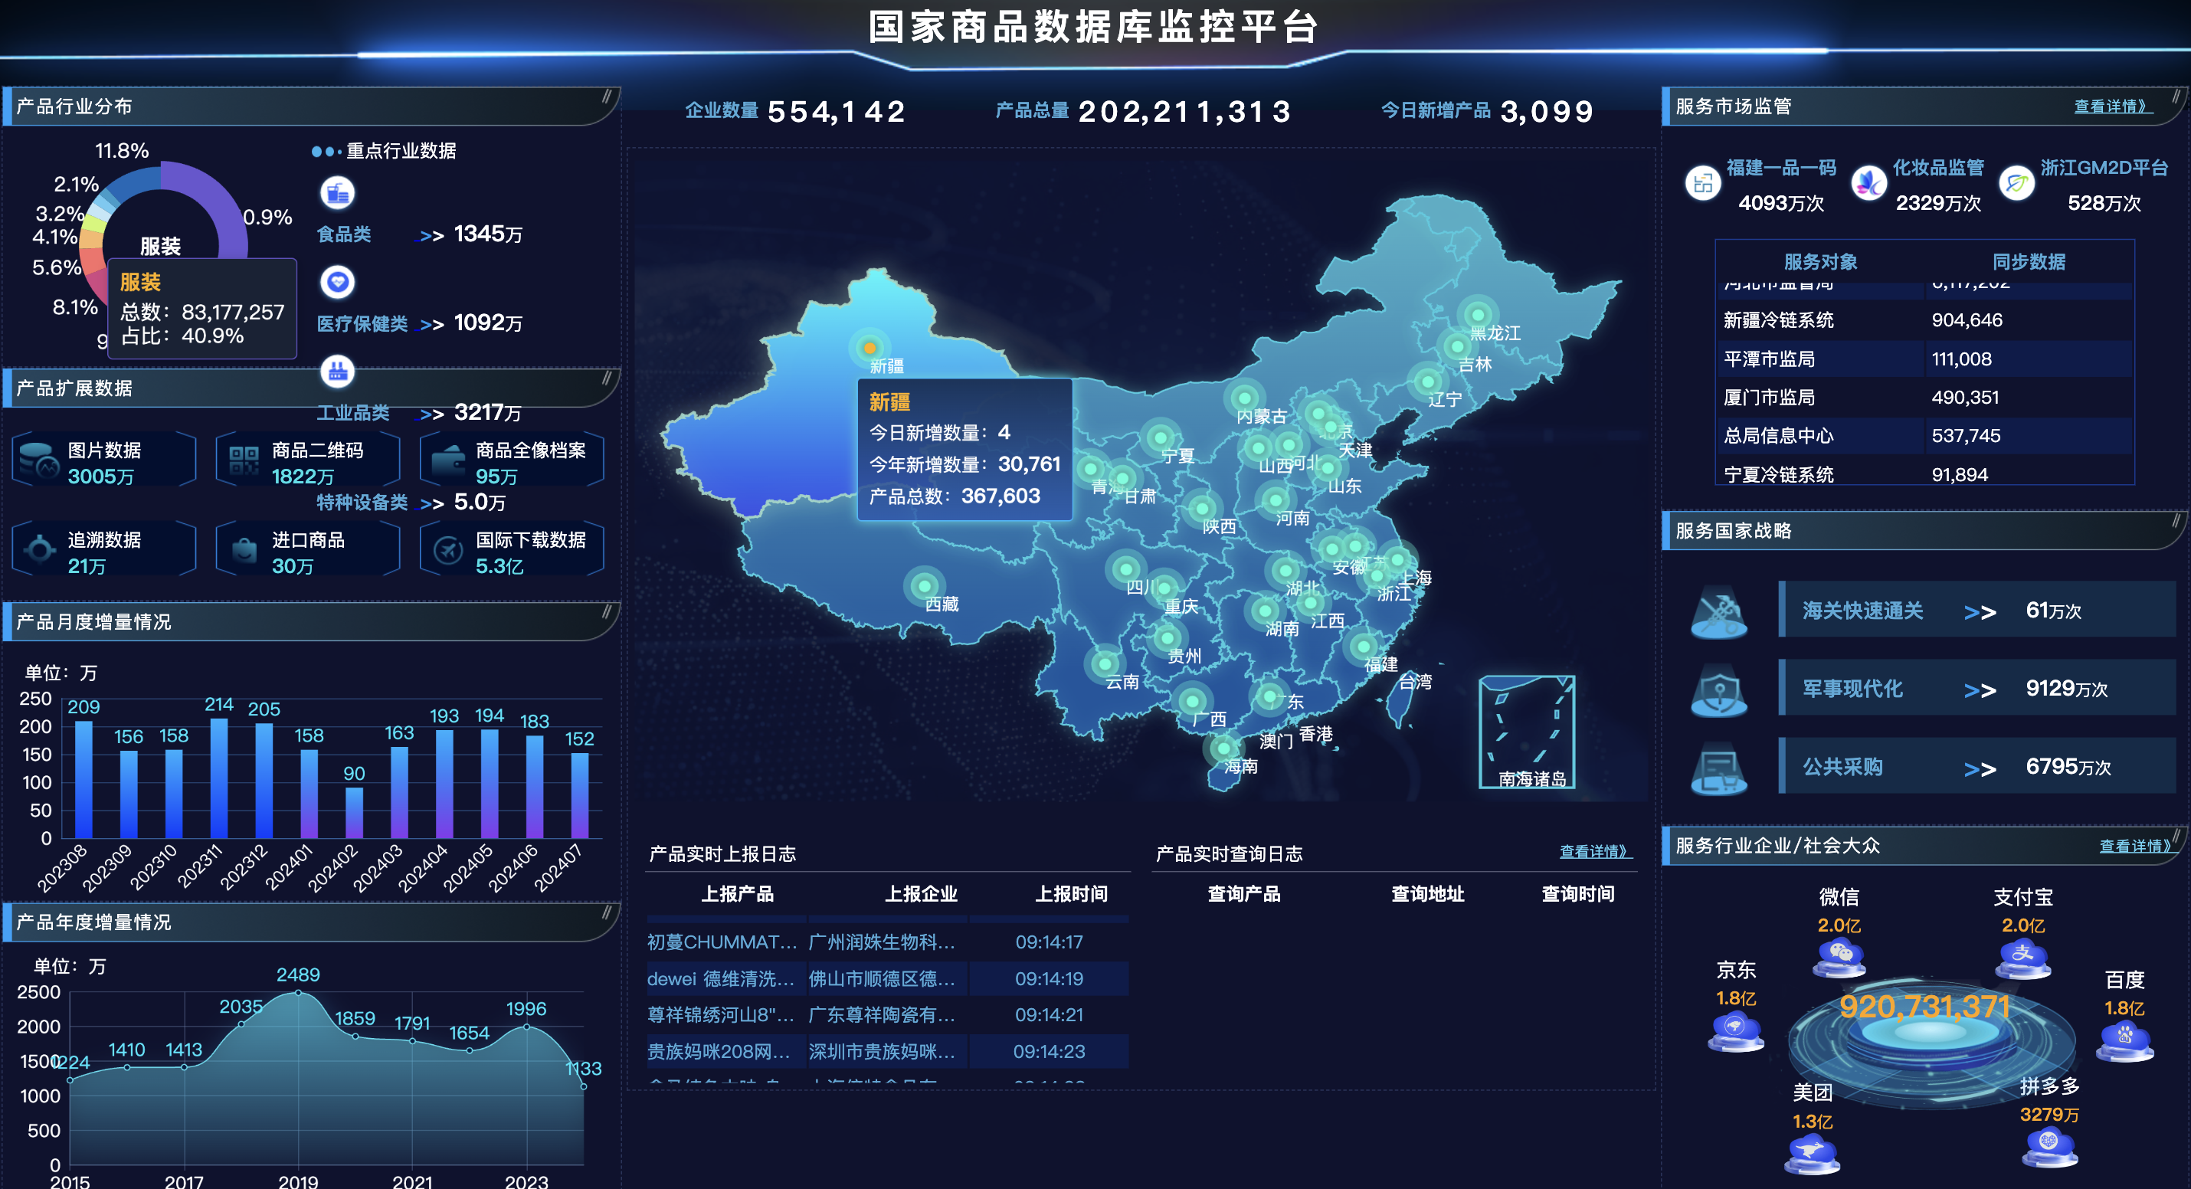
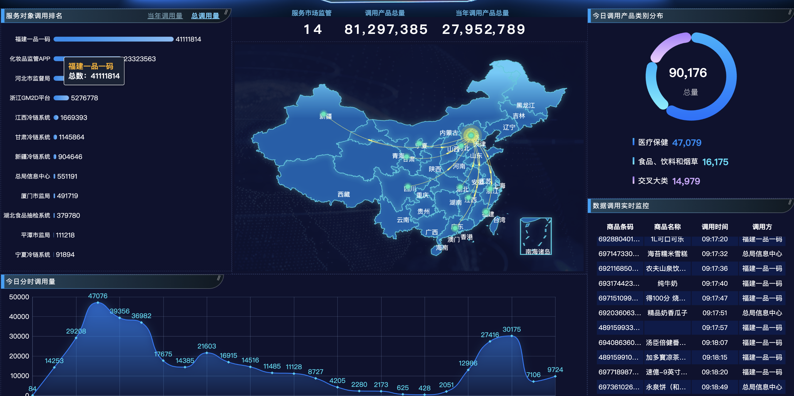
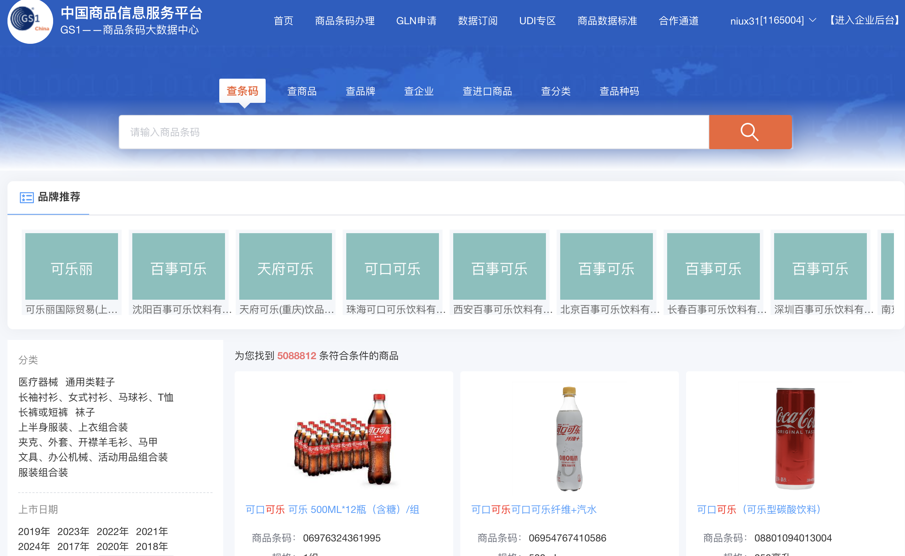
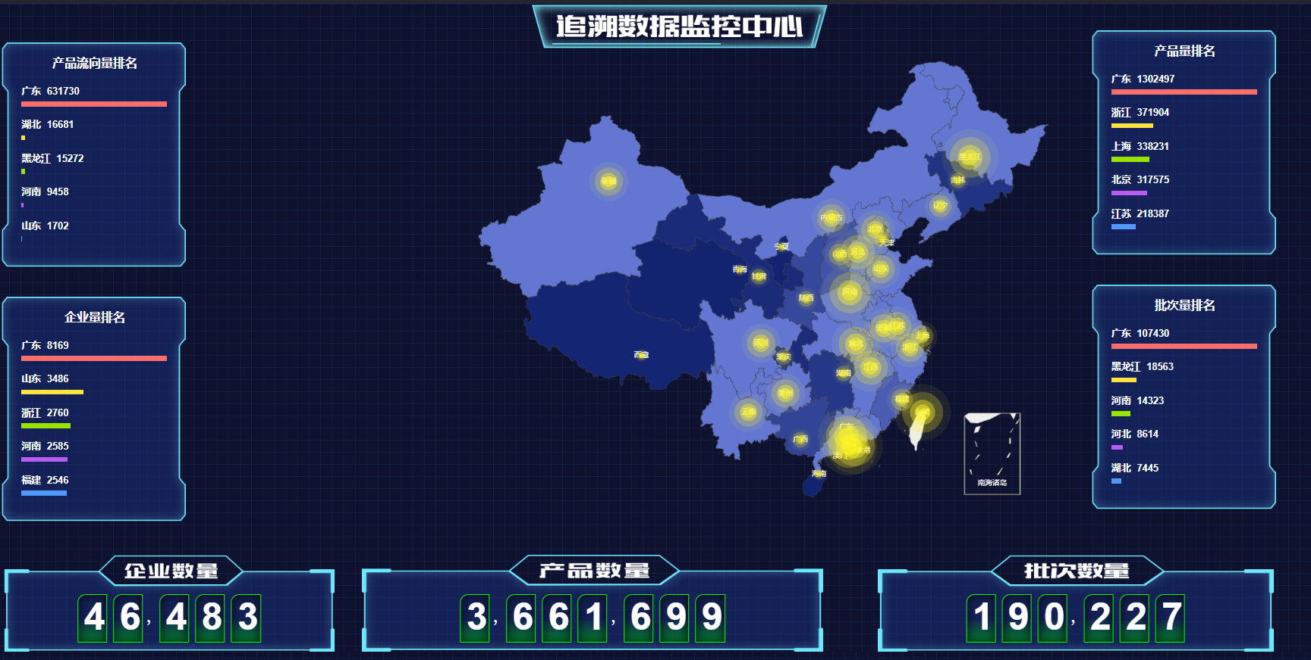
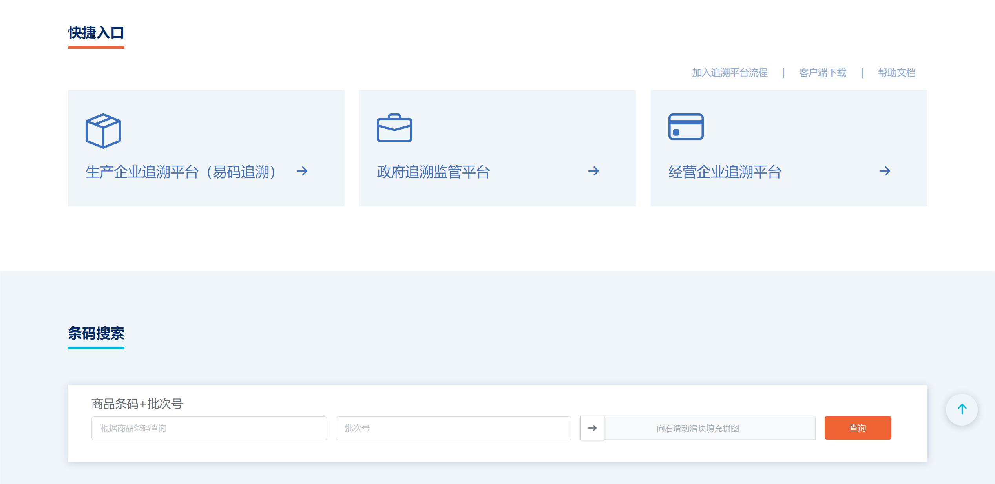
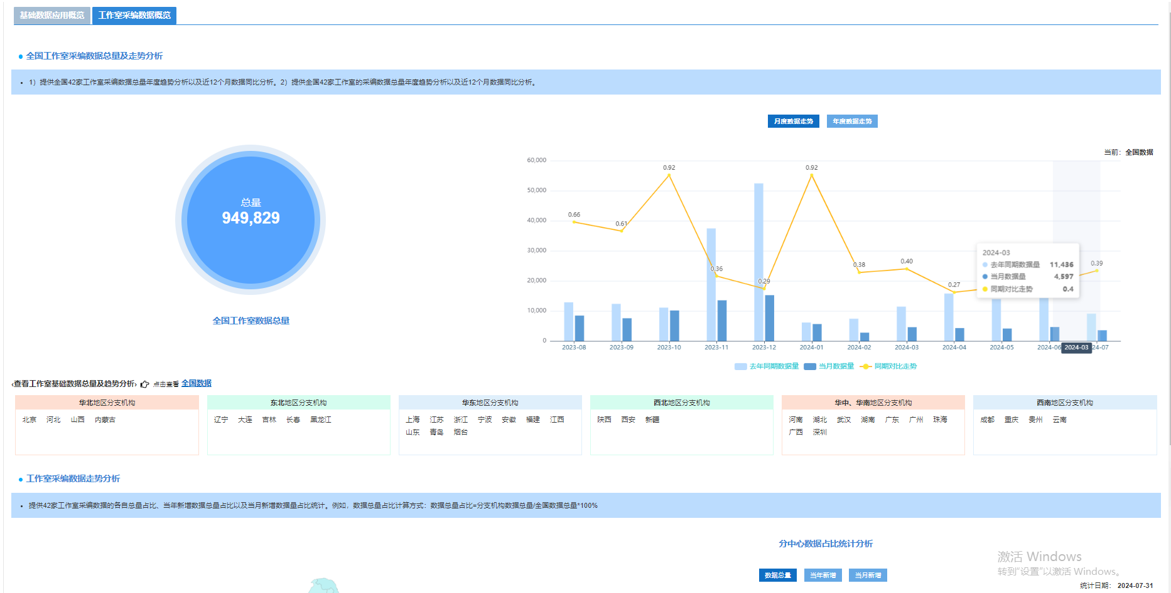
编码中心应用数据架构现状
数据应用
国家商品数据统计监控
服务数据监管统计
商品数据信息检索查询
追溯数据监控中心
追溯平台条码搜索
工作室采编数据概览
数据查询接口
数据查询接口
数据查询接口
缓存层
(Redis、ES、
mangoDB)
减少访问延迟，提升系统性能、优化资源利用
汇总层
(Oracle)
汇总层
(SQLServer)
产品信息
企业信息
品牌信息
商品属性分类信息
多视角监控，全面掌握商品的追溯数据
综合统计工作室采编数据总量及走势
5分钟定时同步
多维度对数据进行归纳、整合与计算
汇总层
(SQLServer)
产品流向
企业数据
产品数据
批次数据…
工作室采编数据
商品信息
胶片信息…
国内
产品
进口
产品
企业
数据
厂商
代码
品牌
数据
商品属性分类
订单
数据
10分钟定时同步
每天定时同步
每天定时同步
商品信息管理系统(SQLSERVER)
追溯系统(Oracle/MYSQL)
商品二维码(SQLSERVER)
数
据
源
数
据
源
数
据
源
产品数据
生产数据
流通数据
产品属性数据
订单数据
产品数据
追溯数据
销售管理数据
产品数据
二维码
数据
CCF数据
企业信息数据
用户数据
发票数据
产品审核数据
……
供应商
数据
订单数据
扫码记录数据
条码商品数据
UDI数据
……
Notes:
1、整个数据平台依据诺瓦公司经营业务需求和数据特征，参照了业界数据仓库的建设逻辑和主流思想，从底至上划分为贴源层、基础层、公共层、萃取层和应用层，外加贯穿各层的公共维度层，共六层架构设计；
2、贴源层：负责将各类生产数据加载到大数据平台，并提供短期临时存储，供上层基础层进行数据访问与获取，该层用于支持企业对于即时性的、操作性的、集成的数据获取需求。常常被作为数据仓库的数据处理前的过渡层，以降低直接进行数据处理的复杂度。
在本次项目建设中，贴源层需要完成对SAP系统、外部资金平台以及其他相关主数据和核心系统的采集对接，满足“营销业绩核算”应用建设的生产明细数据采集。其中包括但不限于SAP系统的财务收入明细、销售出货明细，资金平台的大客户出库数据等。
3、基础层：是数据仓库的细节数据层，是对SAP、PLM、WMS、CRM等生产系统数据进行明细沉淀。该层数据需要满足较长期存储的目标，以便服务于后续数据深度分析和挖掘应用对于明细数据的需求。
在本期项目中，基础层需要针对诸如销售出货明细、出库明细等信息进行统一标准化，规范维度格式，实现标准转换后的长期存储。
4、公共层：又叫做轻度汇总层，它位于数据仓库中DWD层和DMS萃取层之间，一方面是对DWD层的生产明细数据进行轻度综合和汇总统计，一方面对接萃取层提供基础版汇总服务。公共层实现的汇总统计一般基于明确的数量统计规则，以及具有通用共识的公共业务指标规则，但针对个性化和场景化较为特殊的业务指标则原则上不放在该层进行加工实现。
在本次项目建设中，公共层需要针对“营销业绩核算”应用需求，实现业绩（对比）指标、成本费用指标、财务应收指标等规则统计，以及诸如平均成本的汇总计算。公共层通过对明细数据的汇总统计，快速为“营销业绩核算”计算提供所需指标和汇总数据。
5、萃取层：又叫做数据服务层，它主要定位于数据仓库中对外服务提供的数据集，萃取层综合汇聚需要开放共享的数据，包括了从仓库前面两层DWD和DWA获取的数据集，也包括了基于前两层数据进一步加工形成的数据集。萃取层的数据模型主要面向各类资产服务，基于应用场景中具有共性化特征的数据结构进行组织。
在本次项目建设中，以“营销业绩核算”所需的业绩核算基础表为代表，实现萃取层为该应用中的业务规则计算提供所需的基础底表数据，业绩核算基础表也作为数据资产的一份提供对其他应用场景的开放共享。
6、应用层：又叫做数据集市层，它是面向具体的应用场景提供所需数据支撑，包括提供应用展现所需的数据集，以及记录应用过程中所产生的数据。应用层数据一般与上层应用建立直接而紧密的联系，完全面向展现和应用逻辑进行数据组织，所以应用层的设计一般不纳入数据仓库建设范畴，而是归入数据应用建设范畴中；
本次项目的试点应用即将落地并验证该层的能力建设，它提供了“营销业绩核算”所需的规则配置表、基于固定和特例两者模式的业绩计算结果表，以及综合性的营销业绩总表等应用支撑表。

Slide 7
编码中心应用运维架构现状
中国商品信息服平台
中国编码APP
追溯平台
条码商桥/GDSN
应用
监控
暂无
暂无
Prometheus、Grafana
alertmanager
暂无
监控工具
监控工具
监控工具
监控工具
暂无
手工打包部署(V3)
暂无
kubernetes
暂无
服务编排
服务打包
服务编排
服务编排
应用
编译
部署
portainer
portainer
Nexus
portainer
镜像管理
镜像管理
镜像管理
镜像管理
部署工具
jekens
Jenkins
CICD
部署工具
Jenkins
jekens
CICD
部署工具
CICD
部署工具
CICD
部署工具
GDS.V4、GDS.Monitor
APP
ANCC
GDSN
代码仓库
代码仓库
代码仓库
代码仓库
应用
开发
VS Code、VS Studio
Android Studio/Xcode
Eclipse、IDEA
VS Studio
开发工具
开发工具
开发工具
开发工具
gitea
gitea
SVN
gitea
源码管理
源码管理
源码管理
源码管理

Slide 8
编码中心应用内部数据流向现状
阿里、大润发、联华等合作伙伴
微信共享
京东共享
百度共享
EPCIS1.2/2.0
GS1泰国/德国GIZ
图示：
条码商桥管理系统
外部数据来源
产品数据
产品数据
产品数据
产品数据
数据格式
产品属性数据
条码商桥
中国食品（产品）安全追溯（易码追溯）
系统
产品数据
用户数据
中国商品信息服务平台
产品数据
发票数据
条码信息数据
产品数据
扫码记录数据
追溯数据
外部数据流向
产品数据
用户数据
流通数据
产品数据
系统间数据流向
订单数据
胶片数据
重点工业品采集数据
产品数据
用户数据
销售管理数据
供应商数据
订单数据
产品属性数据
订单数据
企业信息数据
外部交互数据内容
产品数据
进口产品数据
进口商品数据平台
用户信息
产品审核数据
发票数据
二维码链接
政府企业
产品数据
生产数据
流通数据
digital link解析平台
产品源头数据
用户数据
产品数据
产品数据
用户数据
产品质量认证
企业体系认证
资质数据
用户数据
商品二维码（条码微站）
GDSN全球数据池（GS1全球注册平台）
国际合作数据池
订单数据
胶片数据
产品数据
二维码数据
CCF数据
国际产品数据
产品数据
企业信息数据
中国编码（APP）
国际产品数据
条码商品数据
UDI数据
...
证照类型
国际零售
ICC分类
产品数据
胶片数据
订单数据
产品数据
统计数据
中心采集数据
APP监控
全球主数据标准发布门户
京东、中国药检

Slide 9
编码中心应用外部系统交互
OA系统
(信息化部)
业财一体化系统
(财务部)
图示：
待建系统
已建系统
CRM
项目管理
……
数据流入
订单管理
支付管理
网上业务大厅
(编码管理部)
基础数据
应用
工作室采编数据
……
数据流出
订单数据
潜在客户数据
信息平台商品数据
工作室采编商品数据
订单管理数据资产
支付管理数据
登录注册
企业注册、企业续展
教育培训平台
(成员服务部)
产品开发运营部
中国商品信息服务平台
中国编码(APP)
商品二维码
易码追溯
条码商桥
培训视频
培训课程
条码检测、射频检测
(质量检测部)
条码数据
射频数据
GDSN全球数据池
digital link
解析平台
进口商品数据平台
全球主数据标准发布门户
EPCIS1.2/2.0

Slide 10
当前系统问题总结
02

Slide 11
编码中心应用现状问题总结
※ 应用管理能力 | ※ 系统开发能力 | ※ 数据分析能力 | ※ 运维管理能力 | ※ 其他
1、22条业务线和45个系统（含主系统和子系统），越来越多的业务需求需要系统支撑，导致开发需求也越来越多 2、部分系统集合了较多功能，缺乏模块化和可拓展性，可维护性差 3、各系统存在耦合、重复、冗余等问题，系统间不可避免的重复开发相同功能模块 4、不同业务线的多套系统，缺乏统一的跨业务、跨领域的管理视角 …… | 1、各系统开发模式不统一，开发语言、开发框架各异，功能复用性差，需求交付周期长 2、部分系统未采用前后端分离架构，前端和后端未解耦，导致开发效率低，难以维护和扩展 3、部分系统新老框架交织，内部和第三方不同开发标准，开发运维成本代价高 4、缺少开发、测试、运维的统一管理周期链，过程没有代码管控，不具备敏感开发和自动化测试与发布的能力 5、开发流程不规范，随意进入正式环境进行修改，容易造成生产事故 …… | 1、没有定义形成统一标准数据字典，高效、规范地将数据服务于商品贸易需求 2、数据质量充分保证企业端和编码中心的数据的一致性，保障商品数据的准确 3、数据开放运营分析能力不足，数据以系统为单位“烟囱”式分布，无横向关联，缺乏智能的模型、规则，大量数据散布在各业务和系统中，无法及时掌握数据变化 4、数据服务调用没有形成统一管控，防止数据泄漏，产生数据安全问题 5、没有数据仓库沉淀，对外数据调用、统计、查询同时并发，导致业务库压力较大 …… | 1、各系统相互独立，独立部署，已有300台服务器承载，资源占用率高 2、各系统自行搭建部署运维环境，难以集中管理运维，影响系统稳定性 3、各系统多种技术栈，自动化部署、自动化监控等能力不足，运维工作效率不高 …… | 1、业务线众多和系统复杂，需要具备公安网信不定期漏洞扫描、网络爬虫等各种安全应对能力 2、国产化替代趋势，各系统操作系统、服务器、中间件、数据库等需要符合信创要求 3、统一的规范和流程，满足多业务线多系统的合规性要求 4、提供的数据检索查询工具过于技术化，业务人员使用门槛过高 ……

Slide 12
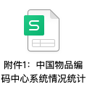
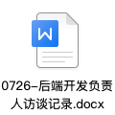







编码中心调研总结及访谈纪要

Slide 13
行业平台建设对标
03

Slide 14
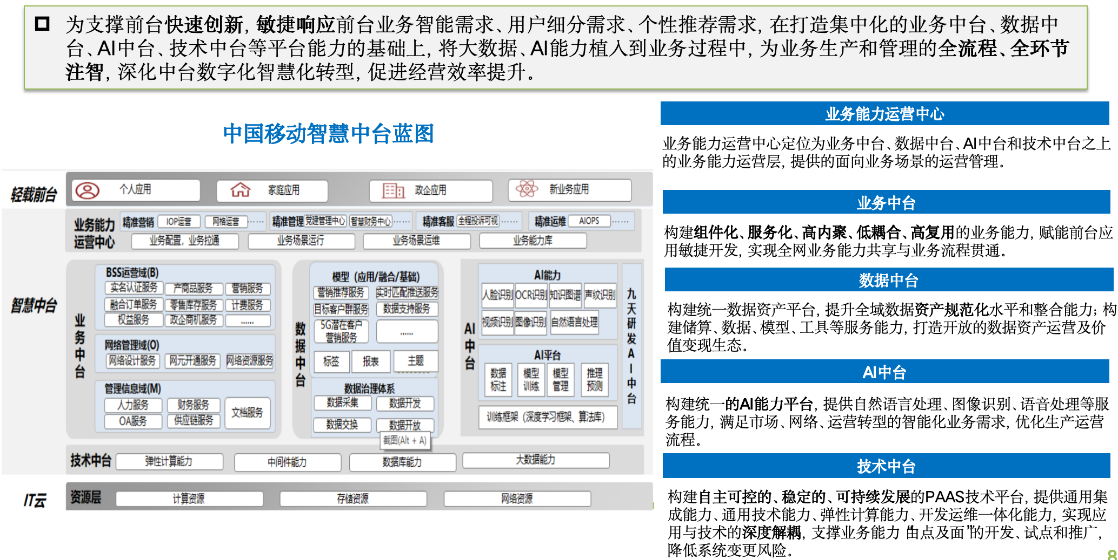
移动集团数字化平台建设规划

Slide 15
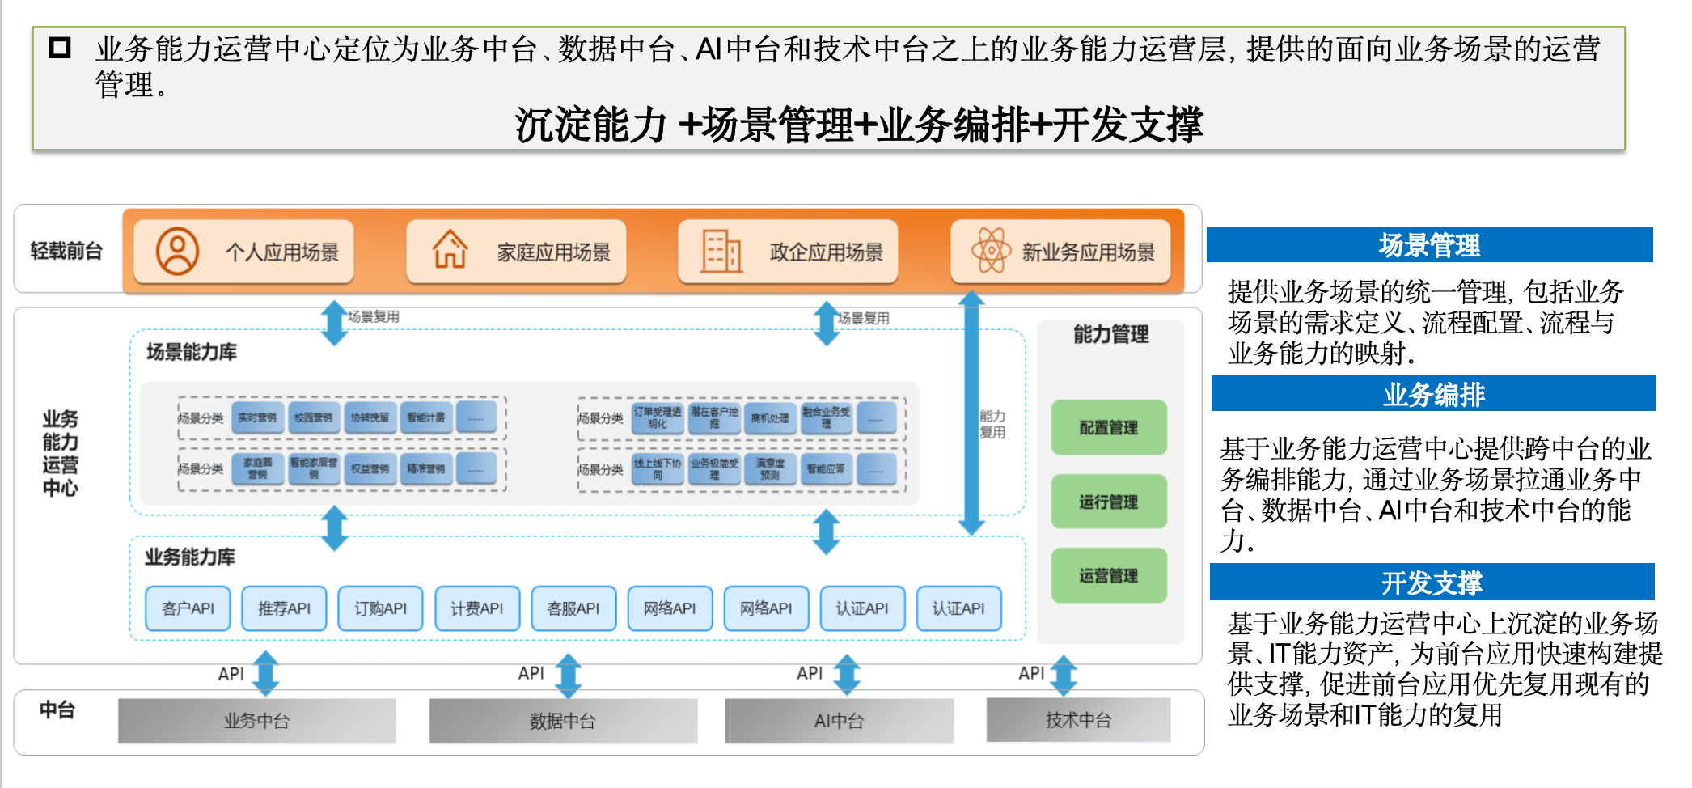
移动集团数字化平台建设思路

Slide 16
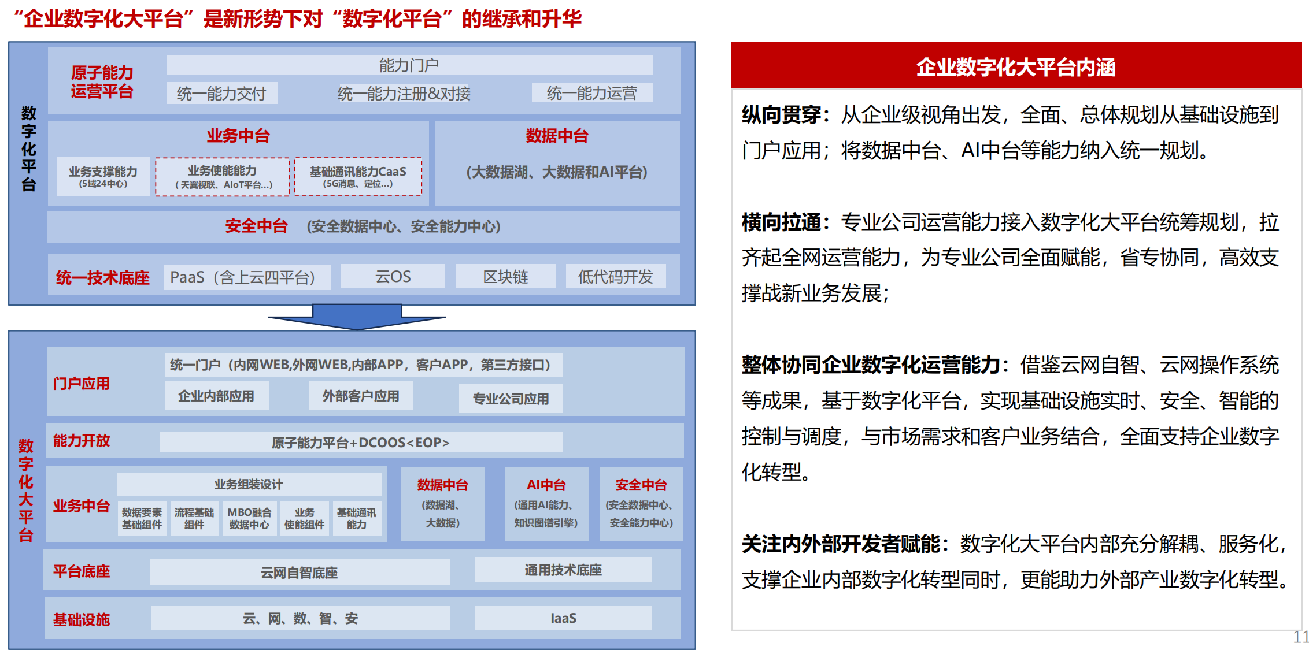
电信集团数字化平台建设规划

Slide 17
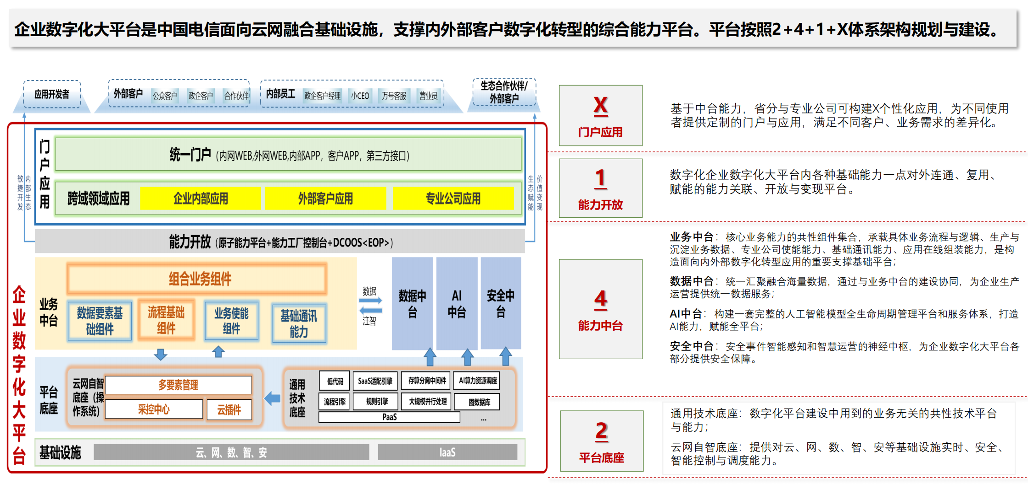
电信集团数字化平台建设思路

Slide 18
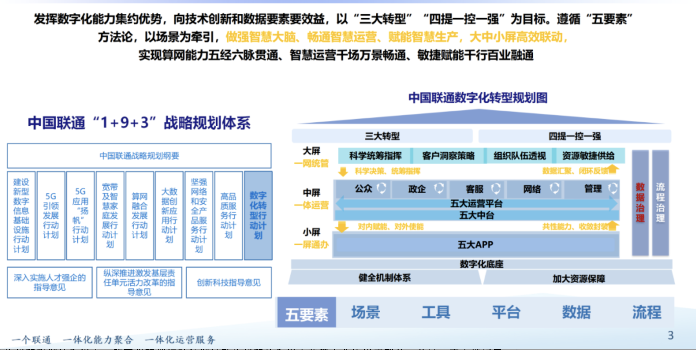
联通集团数字化平台建设规划

Slide 19
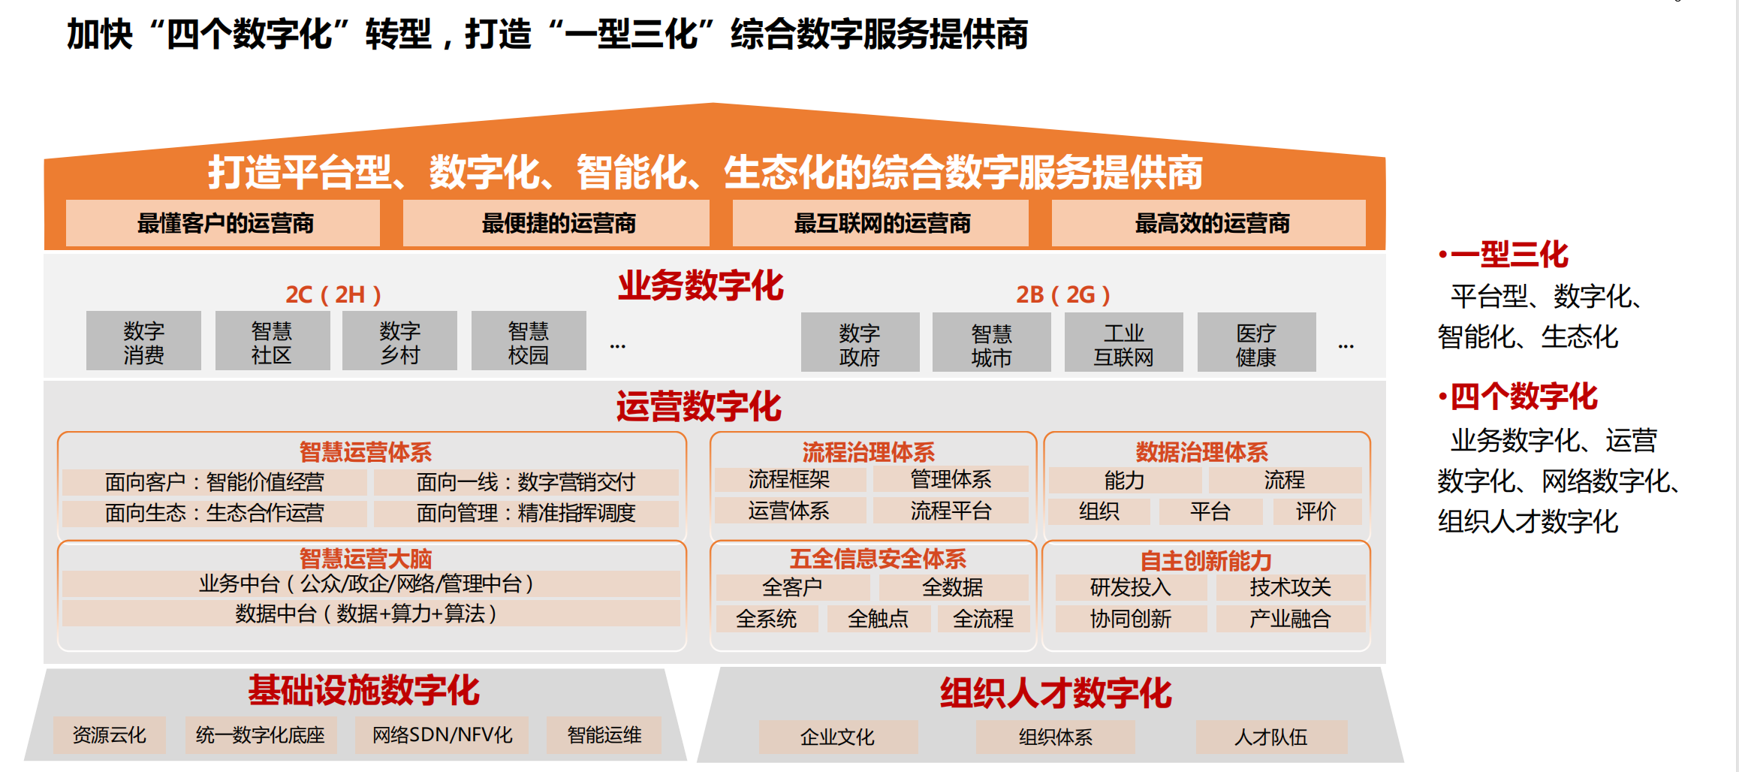
联通集团数字化平台建设思路

Slide 20
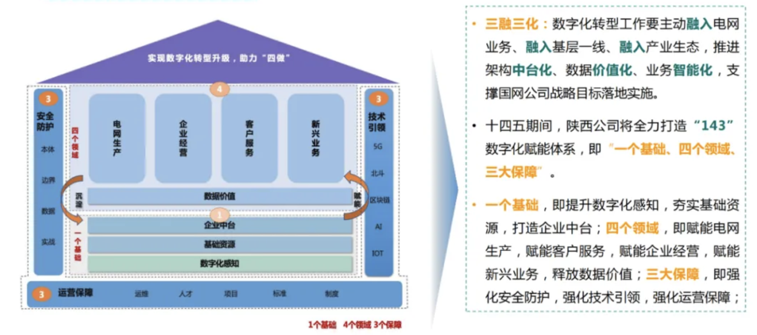
国家电网数字化平台建设规划

Slide 21
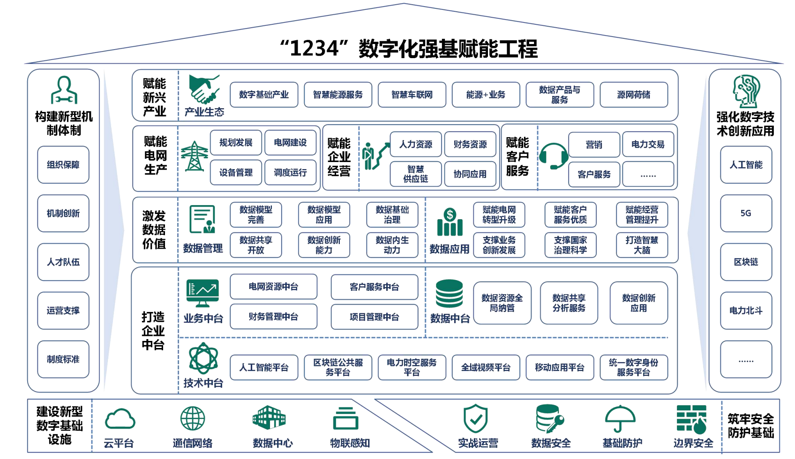
国家电网数字化平台建设思路

Slide 22
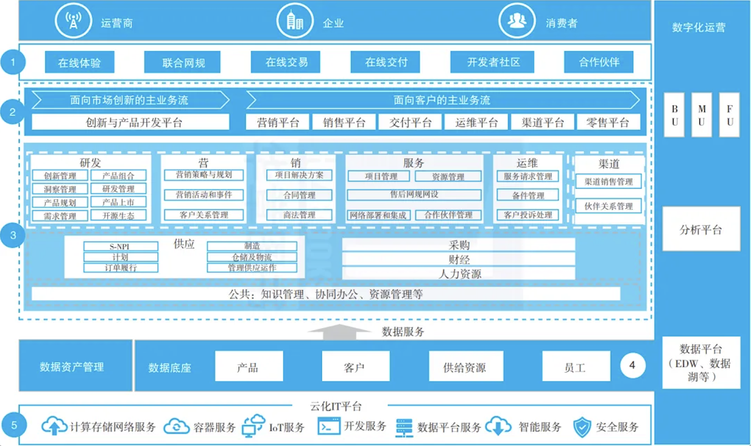
华为数字化转型规划架构

Slide 23
感谢领导，请批评指正！
Notes:
工作规划

